Slide 1
Гранты Президента Российской Федерации
на развитие гражданского общества в 2018 году

Slide 2








Принципы грантовой политики
Отсутствие
денежных квот по грантовым
направлениям
Отсутствие ограничений на деятельность по проекту только в рамках одного
грантового направления
Уменьшение количества обязательных документов заявки до одного – устава организации
Электронная форма подачи заявок
на участие в конкурсе
Полностью электронный документооборот
Упрощение отчетности при одновременном увеличении эффективности контроля
Бесплатное открытие и ведение счетов грантополучателей
Обеспечение равных условий для разных по опыту и масштабу деятельности некоммерческих организаций

Slide 3

Сроки проведения конкурсов в 2018 году
Первый конкурс
20.02
26.03
01.06
01.06*
Начало приема заявок
Окончание приема заявок
Объявление победителей
Начало реализации проектов
Второй конкурс
16.07
10.09
01.11
01.11*
Начало приема заявок
Окончание приема заявок
Объявление победителей
Начало реализации проектов
*При этом грантовое финансирование начинается только после заключения договора о предоставлении гранта

Slide 4
Участники конкурса
В конкурсе могут участвовать некоммерческие организации:
В конкурсе не могут участвовать:
зарегистрированные не позднее, чем за 1 год до дня окончания приема заявок, а при запросе грантов до 500 тысяч рублей (кроме «ресурсных центров») – не позднее, чем за 6 месяцев.
не находящиеся в процессе ликвидации, банкротства, под действием решения суда о приостановлении деятельности
не имеющие просроченной задолженности по налогам и иным платежам в бюджет
организации, созданные государством, регионами, муниципальными образованиями, государственными органами, органами местного самоуправления
потребительские кооперативы и их объединения
политические партии
саморегулируемые организации
объединения работодателей
торгово-промышленные палаты
товарищества собственников недвижимости
адвокатские палаты, адвокатские образования
нотариальные палаты
общественно-государственные организации
микрофинансовые организации

Slide 5













Грантовые направления
Социальное обслуживание, социальная поддержка, и защита граждан
Поддержка проектов в области культуры и искусства
Укрепление межнационального и межрелигиозного согласия
Новое направление
Охрана здоровья граждан, пропаганда здорового образа жизни
Сохранение исторической памяти
Развитие общественной дипломатии и поддержка соотечественников
Поддержка семьи, материнства, отцовства и детства
Защита прав и свобод человека и гражданина, в том числе защита прав заключенных
Развитие институтов гражданского общества
Выявление и поддержка молодых талантов в области культуры и искусства
Поддержка молодежных проектов
Охрана окружающей среды и защита животных
Поддержка проектов в области науки, образования, просвещения

Slide 6


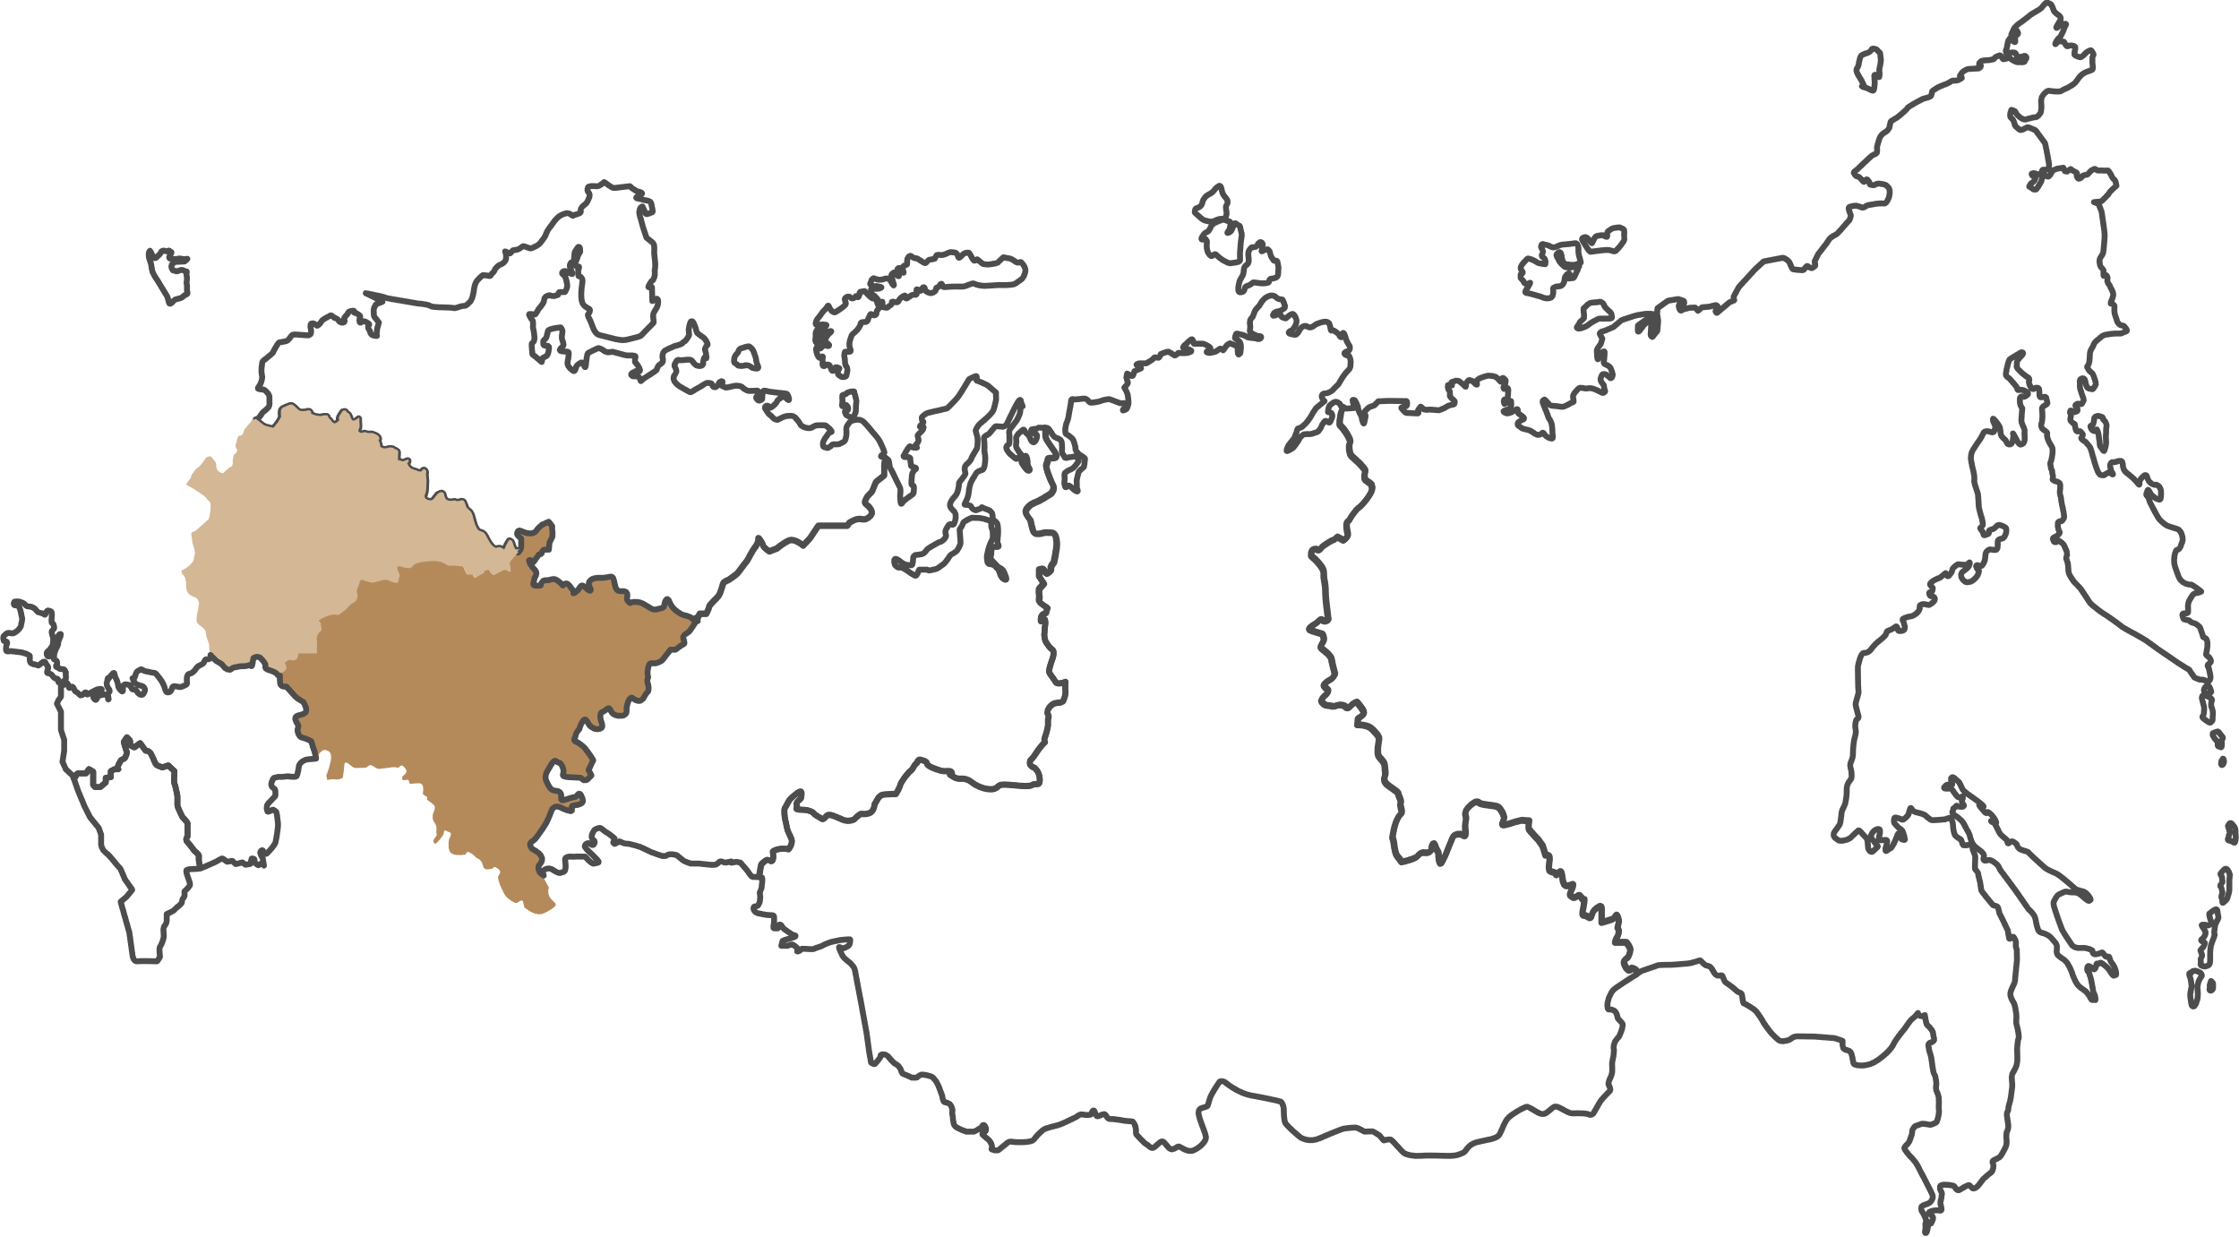
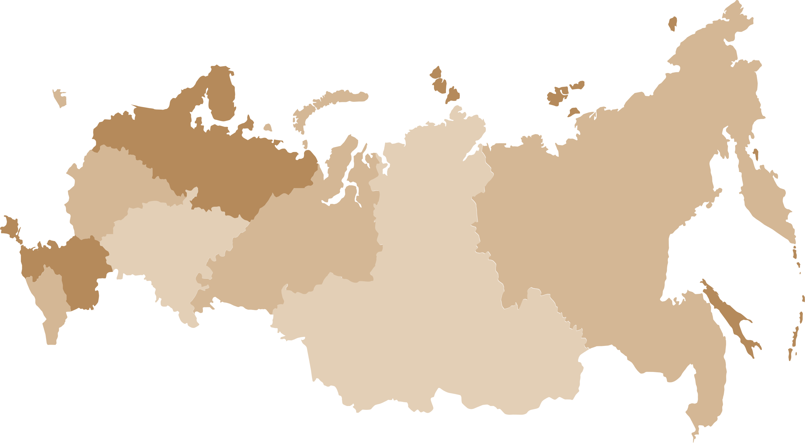
Запрашиваемая сумма гранта
до 500 тыс. ₽
500 тыс. — 3 млн ₽
3 — 10 млн ₽
свыше 10 млн ₽

Slide 7






Организация конкурсов в 2017 году
16 166 поданных проектов
Обучающие мероприятия
Обратная связь
83 семинара
1 584
10 407 участников конкурсов (4,9% от всех зарегистрированных в России НКО, соответствующих условиям конкурсов)
письма было отправлено за 2017 год с детальными рекомендациями, подготовленными на основе материалов экспертизы
54 региона
14 322 участника
12 918
ответа на обращения по электронной почте
3 956 некоммерческих организаций не участвовали ранее ни в одном конкурсе президентских грантов в 2014-2016 годах
42 571 просмотр записей семинаров
50 812
звонков обработано

Slide 8

Результаты доработки проектов в 2017 году
победители второго конкурса
участники второго конкурса,
у которых ни один проект не получил поддержки по итогам первого конкурса (34,93% от допущенных до экспертизы)
2 571
823
2 243
победители второго конкурса, которые участвовали, но не победили в первом конкурсе
Средний балл по результатам экспертизы – 72,34

Slide 9
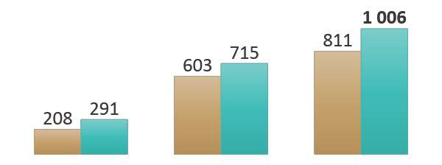


Более 1 млрд ₽ выделено победителям НКО из малых городов и сельской местности в 2017 г.
ТОП-3 направлений по количеству и сумме грантов для проектов из малых городов и сельской местности
Проекты из малых городов и сельской местности
Первый конкурс
Второй конкурс
Два конкурса
 |  | Сумма, млн ₽
Охрана здоровья граждан, пропаганда здорового образа жизни | 117 | 109
Социальное обслуживание, социальная поддержка и защита граждан | 102 | 120
Сохранение исторической памяти | 80 | 98
Количество проектов
Проекты из больших городов
количество проектов
сумма грантов, млн ₽

Slide 10
Социальное проектирование
Детально проработайте свой проект перед подачей заявки на президентский грант
Настоящее
Инициатор
Будущее
Проблема
Идея проекта
Цель проекта – решение проблемы
Анализ
Социальная среда
Целевая группа

Slide 11
Социальное проектирование
Детально проработайте свой проект перед подачей заявки на президентский грант
Настоящее
Инициатор
Будущее
Проблема
Идея проекта
Цель проекта – решение проблемы
Анализ
Задачи
Социальная среда
Целевая группа

Slide 12
Социальное проектирование
Детально проработайте свой проект перед подачей заявки на президентский грант
Настоящее
Инициатор
Будущее
Проблема
Идея проекта
Цель проекта – решение проблемы
Анализ
Задачи
Социальная среда
Реализация проекта – мероприятия
Целевая группа

Slide 13


Социальное проектирование
Детально проработайте свой проект перед подачей заявки на президентский грант
Настоящее
Инициатор
Будущее
Проблема
Идея проекта
Оценка социального эффекта
Цель проекта – решение проблемы
Анализ
Достижимость
Задачи
Социальная среда
Результат
Реализация проекта – мероприятия
Улучшенная социальная среда
Целевая группа
Ресурсы
Команда
Бюджет
Соразмерность

Slide 14







Система экспертизы
1.
2.
3.
Прием заявок
Экспертиза заявок
Обсуждение результатов экспертизы
Заявки поступают на сайт фонда и проверяются на соответствие положению о конкурсе
Заявки автоматически распределяются экспертам
Результаты работы экспертов обсуждаются на совещаниях по грантовым направлениям с участием членов Координационного комитета и объединенного экспертного совета
Эксперт
Эксперт
При большой разнице в баллах назначается еще один эксперт
4.
5.
Определение пороговых значений баллов
Итоги конкурса
Координационный комитет рассматривает предложения объединенного экспертного совета и утверждает перечень победителей
Объединенный экспертный совет по итогам проведенных совещаний определяет итоговый рейтинг заявок и вырабатывает предложения
по пороговым значениям проходных баллов

Slide 15


Экспертиза проектов в 2017 году
Эксперты
460 в первом конкурсе
693 во втором конкурсе
31 028 экспертиз проведено
2 024
Территория 66 регионов представляют эксперты
дополнительных экспертиз, которые назначались в случае существенного расхождения оценок между экспертами
Ученая степень
48 докторов наук
29 004
225 кандидатов наук
обязательных экспертиз

Slide 16
Критерии оценки проектов
 | Критерии оценки | Коэффициенты значимости для проектов с запрашиваемой суммой гранта
 |  | до 500 тыс. ₽ | 500 тыс. — 3 млн ₽ | 3 — 10 млн ₽ | свыше 10 млн ₽
1. | Актуальность и социальная значимость проекта | 2 | 1 | 1 | 1,5
2. | Логическая связность и реализуемость проекта, соответствие мероприятий проекта его целям, задачам и ожидаемым результатам | 2 | 1 | 1 | 1
3. | Инновационность, уникальность проекта | 0,5 | 0,5 | 0,5 | 0,5
4. | Соотношение планируемых расходов на реализацию проекта и его ожидаемых результатов, адекватность, измеримость и достижимость таких результатов | 2 | 1,5 | 1,5 | 1
5. | Реалистичность бюджета проекта и обоснованность планируемых расходов на реализацию проекта | 1 | 1,5 | 1,5 | 1,5
6. | Масштаб реализации проекта | 0 | 0,5 | 0,5 | 0,5
7. | Собственный вклад организации и дополнительные ресурсы, привлекаемые на реализацию проекта, перспективы его дальнейшего развития | 0,5 | 1 | 1 | 1
8. | Опыт организации по успешной реализации программ, проектов по соответствующему направлению деятельности | 0,5 | 1 | 1 | 1
9. | Соответствие опыта и компетенций команды проекта планируемой деятельности | 1 | 1 | 1 | 1
10. | Информационная открытость организации | 0,5 | 1 | 1 | 1

Slide 17





Соответствие проекта критерию оценки
1
Критерий: актуальность и социальная значимость проекта
Обосновывается в поле «Обоснование социальной значимости проекта», без общих фраз, с привязкой к конкретным проблемам территории реализации проекта
Проблемы, на решение которых направлен проект, детально раскрыты,
их описание аргументировано и подкреплено конкретными количественными
и (или) качественными показателями
Проект направлен
в полной мере
на решение именно тех проблем, которые обозначены как значимые
Имеется подтверждение актуальности проблемы представителями целевой аудитории, потенциальными благополучателями, партнерами
Мероприятия проекта полностью соответствуют грантовым направлениям

Slide 18
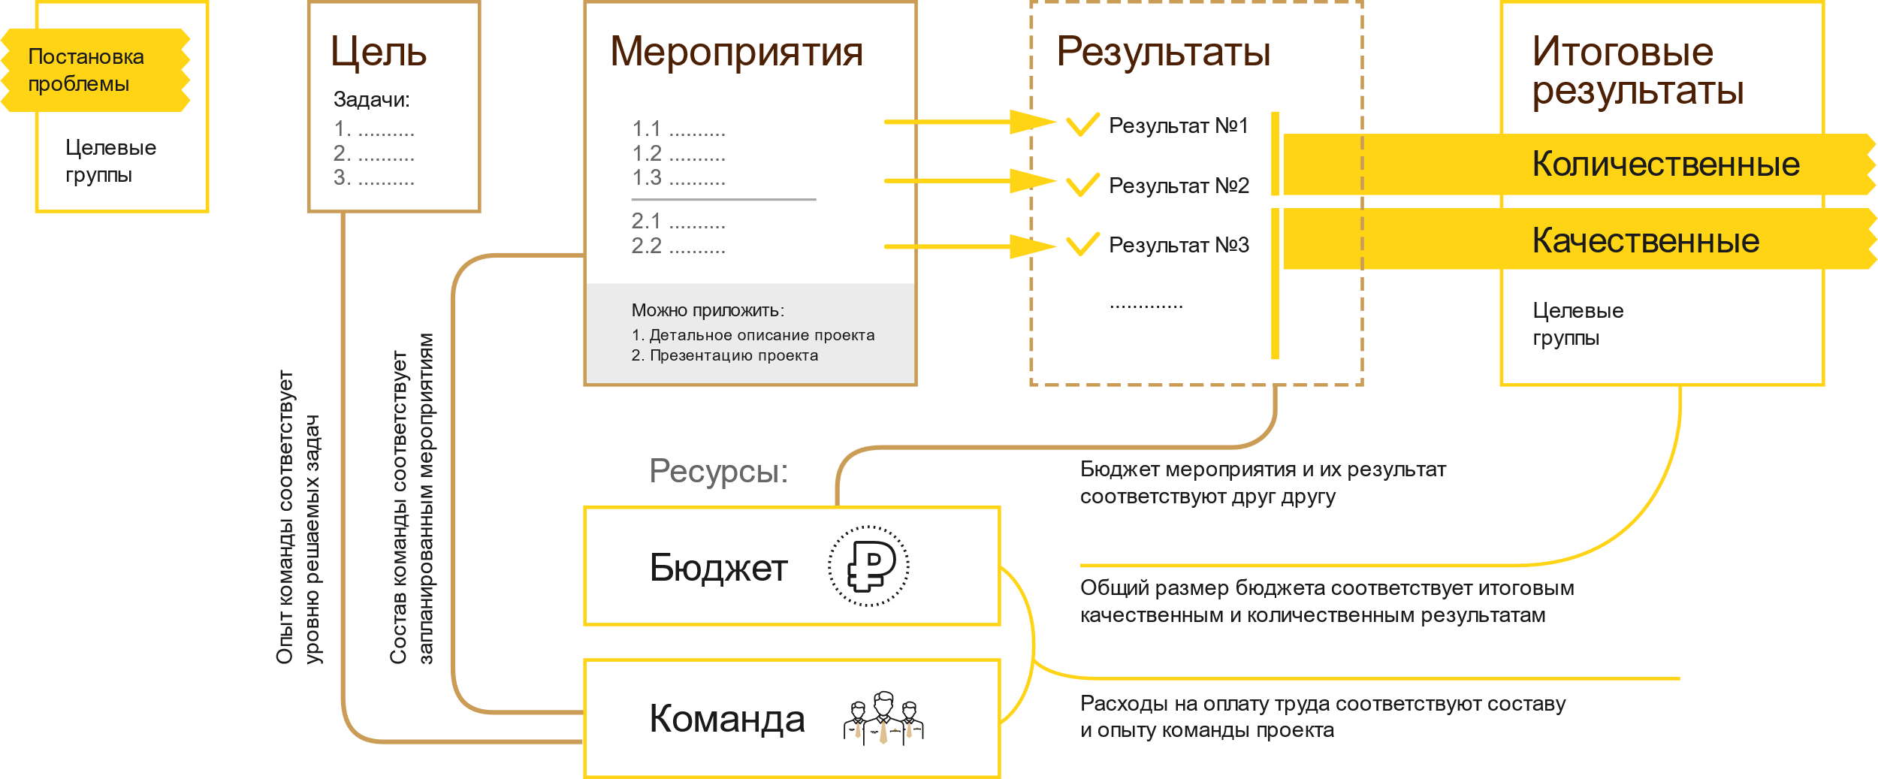
Соответствие проекта критерию оценки
2
Критерий: логическая связность и реализуемость проекта,
соответствие мероприятий проекта его целям, задачам и ожидаемым результатам

Slide 19


Соответствие проекта критерию оценки
3
Критерий: инновационность, уникальность проекта
Проект преимущественно направлен на внедрение новых или значительно улучшенных практик, методов в деятельность организации и (или) ее партнеров, что позволит существенно качественно улучшить такую деятельность
Методика реализации проекта, его уникальность по сравнению с предыдущей деятельностью организации и аналогичным проектами отражается в поле «Краткое описание проекта», а также, по желанию заявителя, в полном описании и (или) презентации проекта, которые могут быть загружены в соответствующее поле заявки
Наличие инновационных решений и уникальных методик в проекте не является обязательным, но, если такие решения и методики предусмотрены и описаны в проекте, – это может дать до 5 дополнительных баллов

Slide 20

Соответствие проекта критерию оценки
4
Критерий: соотношение планируемых расходов на реализацию проекта и его ожидаемых результатов, адекватность, измеримость и достижимость таких результатов
В заявке четко изложены ожидаемые результаты проекта, они адекватны, конкретны и измеримы; их получение за общую сумму предполагаемых расходов на реализацию проекта соразмерно и обоснованно
Количественные и качественные результаты
Общий бюджет проекта
Для событийных проектов должен быть четко описан социальный эффект
(что дает проведение мероприятия)

Slide 21
Соответствие проекта критерию оценки
5
Критерий: реалистичность бюджета проекта и обоснованность планируемых расходов на реализацию проекта
Не рекомендуются (за счёт гранта) расходы на:
рекламу и продвижение;
регрантинг;
прямую материальную (благотворительную) помощь;
покупку призов стоимостью более 4000 рублей, подарков;
создание новых памятников, монументов;
осуществление, по сути, коммерческого проекта;
издание рукописей (при фактическом отсутствии иной деятельности);
непредвиденные расходы
Соответствует критерию:
все планируемые расходы реалистичны и обоснованы;
в бюджете проекта предусмотрено финансовое обеспечение всех мероприятий проекта и отсутствуют расходы, которые непосредственно не связаны с мероприятиями проекта;
даны корректные комментарии по всем предполагаемым расходам за счет гранта, позволяющие четко определить состав (детализацию) расходов;
в проекте предусмотрено активное использование имеющихся у организации ресурсов

Slide 22


Соответствие проекта критерию оценки
6
Критерий: масштаб реализации проекта
Заявленный территориальный охват должен соответствовать уставу и реальным возможностям организации, быть обоснованным и адекватным тем проблемам, на решение которых направлен проект
Календарным планом должна быть предусмотрена реализация мероприятий в пределах всей указанной территории, самостоятельно или с активным вовлечением партнёров

Slide 23



Соответствие проекта критерию оценки
7
Критерий: собственный вклад организации и дополнительные ресурсы, привлекаемые на реализацию проекта, перспективы его дальнейшего развития
Организация обеспечивает реальное привлечение дополнительных ресурсов на реализацию проекта и обосновывает перспективы реализации проекта по окончании грантовой поддержки
Организация располагает ресурсами на реализацию проекта (добровольцами, помещением, оборудованием, транспортными средствами) и (или) подтверждает
реалистичность их привлечения
Уровень собственного вклада и дополнительных ресурсов превышает 50% всего бюджета проекта, при этом такой уровень корректно рассчитан
Вклады партнёров рекомендуется подтверждать письмами поддержки, соглашениями
В полях «Дальнейшее развитие проекта» и «Источники ресурсного обеспечения проекта в дальнейшем» необходимо указать, что будет с проектом и приобретённым (созданным) имуществом

Slide 24


Соответствие проекта критерию оценки
8
Критерий: опыт организации по успешной реализации программ, проектов по соответствующему направлению деятельности
Отличный опыт проектной работы организации по выбранному грантовому направлению
Это должен быть собственный опыт организации с указанием конкретных программ, проектов или мероприятий, достигнутых результатов именно по выбранному грантовому направлению
Опыт важно подтвердить наградами, отзывами, публикациями
в СМИ и Интернете
Должны быть указаны все полученные субсидии и гранты на реализацию проектов за последние 5 лет и достигнутые результаты (особенно – по действующим)

Slide 25


Соответствие проекта критерию оценки
9
Критерий: соответствие опыта и компетенций команды проекта планируемой деятельности
Проект должен быть полностью обеспечен опытными, квалифицированными специалистами по всем необходимым для реализации проекта профилям
В заявке доказана возможность каждого члена команды качественно работать над проектом на условиях, в порядке и в сроки, установленные календарным планом и бюджетом проекта
Каждого специалиста допустимо указывать в заявке только после получения его согласия на участие в проекте

Slide 26



Соответствие проекта критерию оценки
10
Критерий: информационная открытость организации
На оценку по данному критерию влияют также:
Наличие публикаций о деятельности организации и ее результатах
во внешних источниках – СМИ, социальных сетях, других информационных площадках сети Интернет
Информацию о деятельности легко найти в Интернете с помощью поисковых запросов
Публичность и содержательность годовых отчетов организации
Организация имеет действующий, постоянно обновляемый сайт, на котором представлены подробные годовые отчеты о ее деятельности, размещена актуальная информация о реализованных проектах и мероприятиях, составе органов управления

Slide 27



Информация для помощи в подготовке проекта
Инструкция (методические рекомендации)
по заполнению заявки на участие в конкурсе на предоставление грантов Президента Российской Федерации на развитие гражданского общества
Видеокурс
по разбору ошибок при подготовке проектов
Методические рекомендации
по подготовке бюджета проекта в составе заявки на участие в конкурсе на предоставление грантов Президента Российской Федерации на развитие гражданского общества

Slide 28




Важные рекомендации
Перед подачей заявки посмотрите на нее «глазами» эксперта конкурса, оценив ее по каждому из 10 критериев
Внимательно и полностью прочитайте положение о конкурсе, методические рекомендации по заполнению заявки и подготовке бюджета проекта
Заранее подготовьте документы, подлежащие загрузке, проверьте их корректность, формат (должен быть pdf) и размер (как правило, до 2 мегабайт; скан устава – до 10 мегабайт)
Не запрашивайте завышенную сумму гранта в расчете получить меньшую, сформируйте детализированный, обоснованный и реалистичный бюджет проекта
Не откладывайте подачу заявки на последние дни – при подаче заявки позднее, чем за 5 рабочих дней до дня окончания приема заявок есть риск, что вы не успеете исправить замечания, если они будут даны фондом при регистрации заявки
Внимательно проверьте заявку перед скачиванием формы подтверждения, после подачи заявки редактировать ее будет нельзя

Slide 29
Заключение договора и начало реализации проекта
Договор о предоставлении гранта заключается в электронной форме.
Вся отчетность по гранту предоставляется в фонд в электронной форме. При необходимости внесения изменений и дополнений при реализации проекта, включая изменения и дополнения в бюджет проекта, – фонд допускает такие изменения (но не чаще одного раза в отчетный период). Оформляются такие изменения и дополнения в электронной форме.
Фонд президентских грантов предоставляет гранты в соответствии с договорами о предоставлении грантов, заключенными с победителями конкурса, на расчетные счета победителей конкурса, открытые в Сбербанке.

Slide 30
Скоро следующий конкурс
Выступающий
Слушатель
Какую проблему Вы решаете?
Опишите цели, задачи проекта (мероприятия, если возможно на данном этапе).
Расскажите, в чем состоит уникальность проекта (если возможно).
Расскажите, какая сумма средств планируется для реализации проекта, какую сумму Вы самостоятельно готовы привлечь?
Опишите опыт Вашей организации по реализации проектов по соответствующему направлению деятельности.
Расскажите/покажите (по возможности) сайт и (или) группу вашего проекта в социальных сетях.
Внимательно выслушиваете выступающего и помогаете улучшить проект по итогам выступления
Тайминг
Выступление – до 7 минут
Обратная связь – до 5 минут

Slide 31


президентскиегранты.рф
office@pgrants.ru
+7 (495) 150-42-22
/pgrants

